Slide 1
认识平面图

Slide 2
试 一 试
面朝南面，
后面是（ ）， 右面是（ ），左面是（ ）。
北
西
东
面朝西面，
后面是（ ）， 右面是（ ），左面是（ ）。
东
北
南
面朝北面，
后面是（ ）， 右面是（ ），左面是（ ）。
南
东
西

Slide 3
我会判断
南
南
北
北
东
东

Slide 4
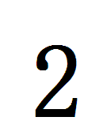
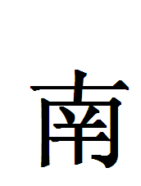
我会判断
南
东
北
西
东
北

Slide 5
考 考 你
面对傍晚的落日，你的前面是（ ），后面是（ ），左面是（ ），右面是（ ）。
西
东
南
北

Slide 6
挑战自己
你站在操场上，能画出我们学校的平面示意图吗？

Slide 7
平面图上通常是按 上北下南，左西右东来绘制的。

Slide 8
画法
1、先选好观察点，把选好的观察点 画在平面图的中心位置,再确定好各物体的方向。
2、在纸上按“上北下南，左西右东”绘制，并用 标出北方。

Slide 9
北
北
综合大楼
西
操 场
东
主席台
幼儿园
居民楼
南

Slide 10
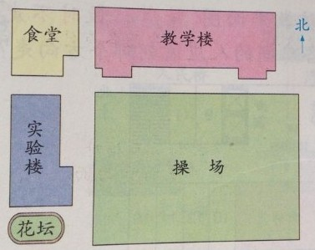
青山小学教学楼在食堂的（ ）面。
实验楼在食堂的（ ）面，
在花坛的（ ）面。
东
南
北

Slide 11
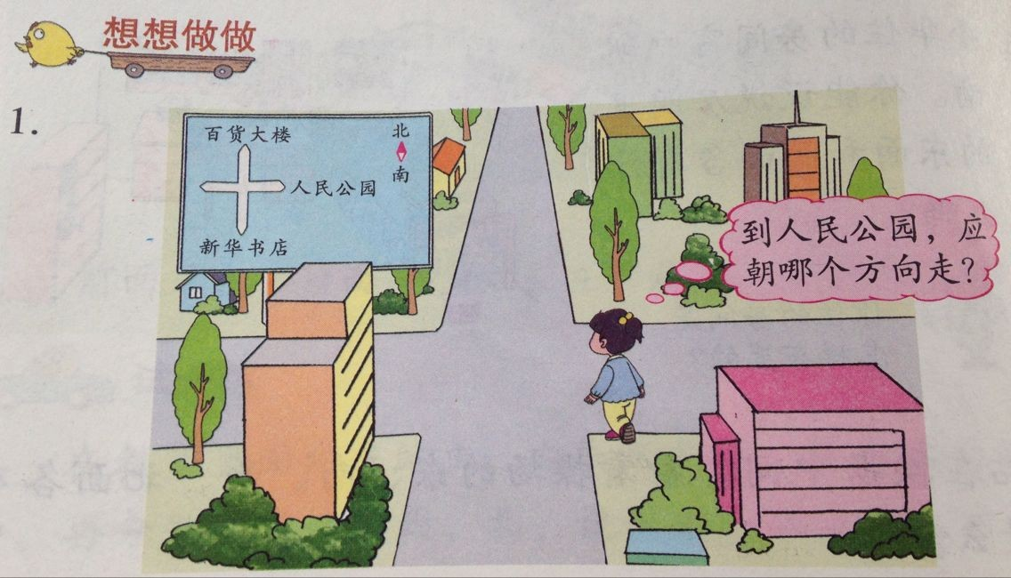
应该朝东走。

Slide 12
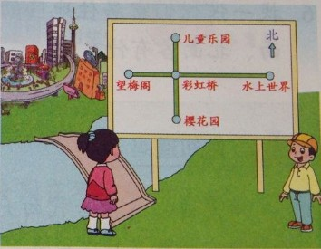
从水上世界到望梅阁，应该向西走。
从水上世界出发，到望梅阁应该怎样走？
从水上世界到樱花园应该先向西到彩虹桥，再向南到樱花园。
到樱花园怎样走？
从水上世界到儿童乐园应该先向西到彩虹桥，再向北到儿童乐园。
到儿童乐园呢？

Slide 13
你还能提出什么问题？

Slide 14
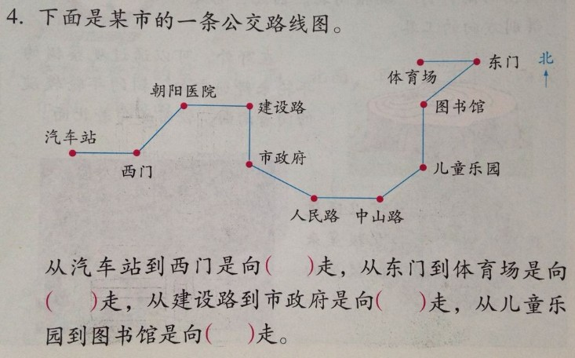
东
西
南
北

Slide 15
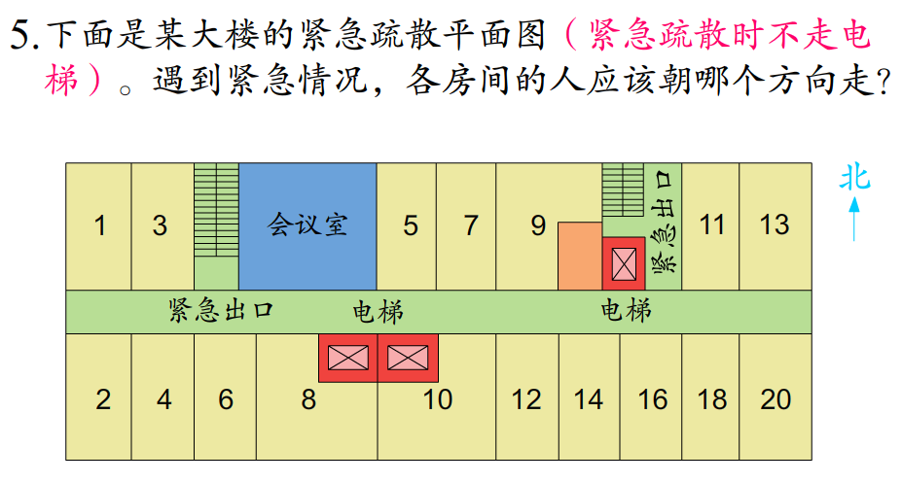

Slide 17
创想作业：
说一说你家的东、南、西、北
各有什么？尝试画一张你家居住
地区的地图。

